Slide 1
Detekcia chýb pomocou susednosti a editačnej vzdialenosti vstupom riadených zásobníkových automatov
Vedúci práce: RNDr. Zuzana Bednárova, PhD.
Konzultant: Mgr. Alexander Szabari, PhD.
Matúš Piroh

Slide 2
Vstupom riadený zásobníkový automat
Σ = Σ₊ ∩ Σ₋ ∩ Σ₀

Slide 3
Ako získať zásobníkový automat
Gramatika → Regulárne výrazy
Regulárne výrazy → Automaty
Automaty → Zásobníkový automat

Slide 4
Gramatika → Regulárne výrazy
S → AB
A → a
A → aA
B → b
B → c
S: AB
A: a + aA
B: b + c

Slide 5
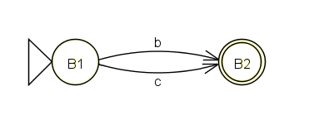
Regulárne výrazy → Automaty
S: AB
A: a + aA
B: b + c

Slide 6
Automaty → Zásobníkový automat
S: (S₁, a, X) → (S₂, X)
S: (S₁, ε, X) → (A₁, S₂X)
A: (A₃, ε, S₂) → (S₂, ε)

Slide 7
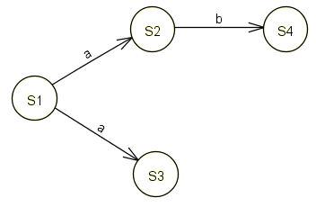
Problémy
(S₁, a, X) → (S₂, X)
(S₁, a, X) → (S₃, X)
regulárny výraz obsahoval napr.
ab + a

Slide 8
Problémy
(A₂, ε, X) → (B₁, A₃X)
(A₂, ε, S₂) → (S₂, ε)
regulárny výraz obsahoval napr.
a + aB

Slide 9
“Slušne sa chovajúca” gramatika
upravený Greibachovej normálny tvar
A → a
A → bB
A → cCD
a ≠ b ≠ c

Slide 10
Ciele práce
Preskúmať a popísať model vstupom riadeného zásobníkového automatu a pojem susednosti a editačnej vzdialenosti.
Analyzovať a spracovať existujúce konštrukcie vstupom riadených zásobníkových automatov z gramatík v špeciálnych formách.
Implementovať túto konštrukciu a použiť ju na detekciu chýb v dokumentoch (napr. XML).
Rozšíriť zostrojený algoritmus o hľadanie editačnej vzdialenosti daného vstupu od daného jazyka určeného gramatikou.

Slide 11
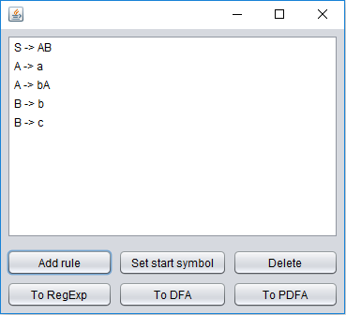

Slide 12
Ďalší postup práce
implementovať algoritmus na získanie zásobníkového automatu
navrhnúť gramatiku pre XML jazyk
simulovať tento automat na XML súboroch

Slide 13
Literatúra
A. Okhotin, K. Salomaa: Edit Distance Neighbourhoods of Input-Driven Pushdown Automata. In: CSR 2017, LNCS 10304, pp. 260-272 (2017);
R. Alur, P. Madhusudan: Visibly pushdown languages. In: ACM Symposium on Theory od Computing, STOC 2004, Chicago, USA 13-16 June 2004, pp. 202-211 (2004);
J. E. Hopcroft, R. Motwani, J. D. Ullman: Introduction to automata theory, languages, and computation - international edition (2. ed). Addison-Wesley (2003);

Slide 14
Ďakujem za pozornosť.

